Slide 1
Milí sedmáci,
další týden před námi a vás čeká další nálož informací o savcích :-)
Už víte, jak savci vypadají zvenku a jak fungují uvnitř.
Tento týden začneme probírat jednotlivé skupiny savců a čekají vás vejcorodí, vačnatci, hlodavci a chudozubí.
pro spuštění prezentace zmáčkněte klávesu F5 nebo klikněte na
tlačítko „prezentace“ na horní liště a vyberte „od začátku“.
listujte v prezentaci pomocí šipek na klávesnici nebo
zmáčknutím mezerníku

Slide 2
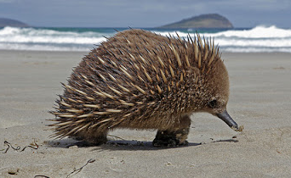
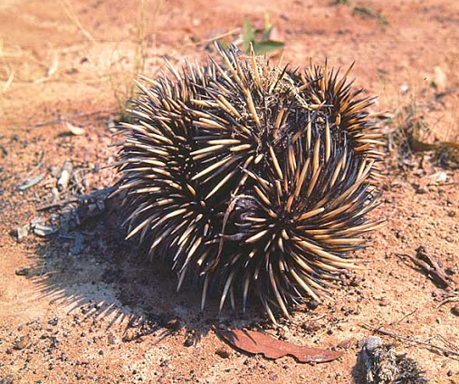
VEJCORODÍ - řád PTAKOŘITNÍ
savci, kteří kladou vejce, ale mláďata krmí mateřským mlékem
samice nemají mléčné bradavky, ale tzv. mléčná políčka – mláďata mléko slízávají
vyskytují se v Austrálii a na Nové Guinei
zástupci:
ježura australská
živí se mravenci a termity
tělo má pokryté ostny (kromě břicha)
při ohrožení se stočí do kolečka

Slide 3
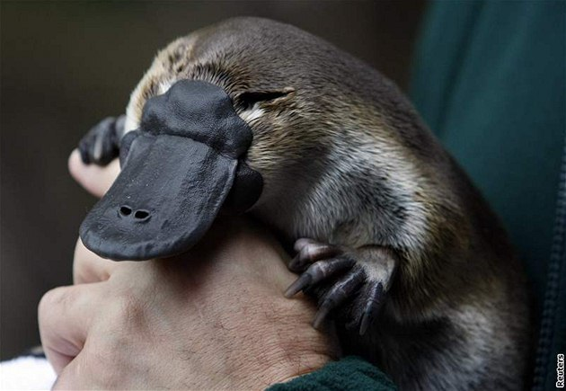
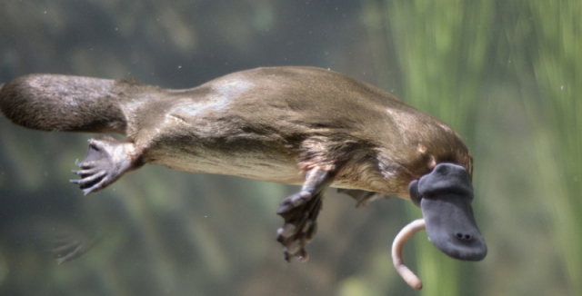
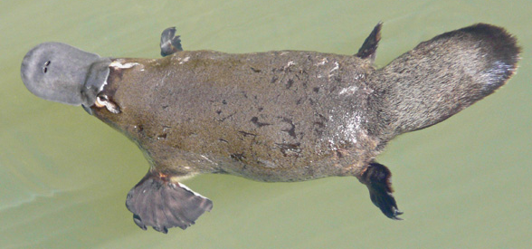
ptakopysk podivný
potápí se
čenich připomíná kachní zobák
mezi prsty má plovací blány
plochý ocas => kormidlo ve vodě
živí se vodními živočichy

Slide 4
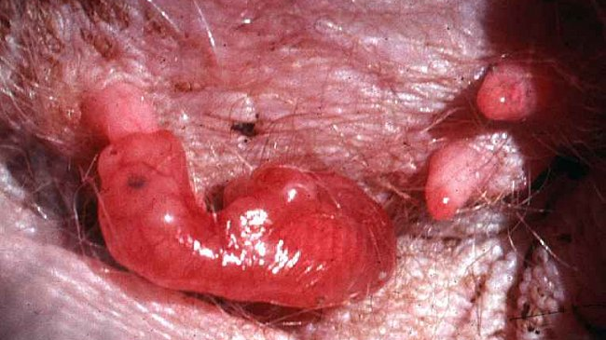
ŽIVORODÍ
savci, kteří rodí živá mláďata
patří sem skupiny: vačnatci a placentálové
řád VAČNATCI
samice nemají placentu (slouží k výživě plodu v těle matky)
mláďata se rodí nevyvinutá => vývoj dokončují ve vaku, kde se krmí mateřským mlékem
žijí v Austrálii a Americe

Slide 5
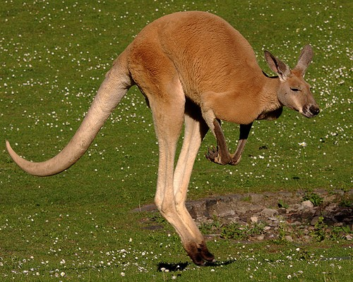
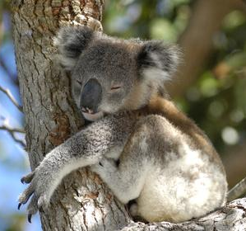
zástupci:
klokan rudý
největší druh klokana (délka těla až 140 cm, 80 kg)
novorozené mládě měří asi 2 cm => šplhá do vaku => přisaje se k mléčné bradavce => stráví tak asi 190 dní
žije pouze v Austrálii (endemit)
největší vačnatec
koala medvídkovitý
žije pouze v Austrálii (endemit)
potravní specialista = živí se pouze listy eukalyptu
video: porod a vývoj malého klokana https://www.youtube.com/watch?v=UpsnREY-6no

Slide 6
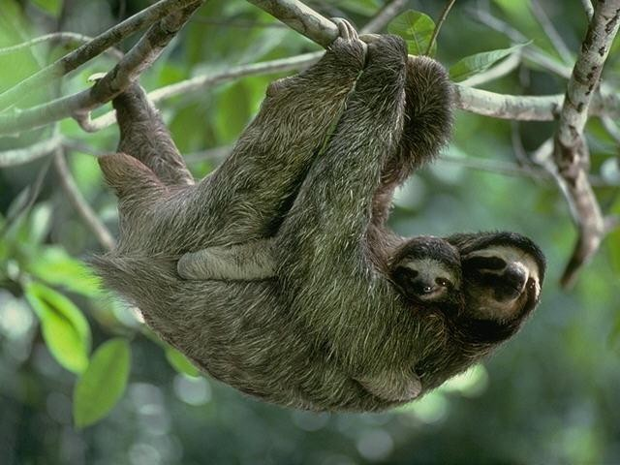
PLACENTÁLOVÉ
samice vytváří placentu, která vyživuje plod v těle matky
řád CHUDOZOBÍ
savci, kteří mají pomalý metabolismus, malý mozek a vynikající čich
žijí pouze ve Střední a Jižní Americe
některým druhům chybí chrup
zástupci:
lenochod dvouprstý
žije na stromech zavěšen hlavou dolů => srst jim roste v opačném směru
živí se listím a na zemi se pohybují velmi neohrabaně a pomalu
video: lenochod na pochodu ☺ https://www.youtube.com/watch?v=Iq3SfwbfXkY

Slide 7
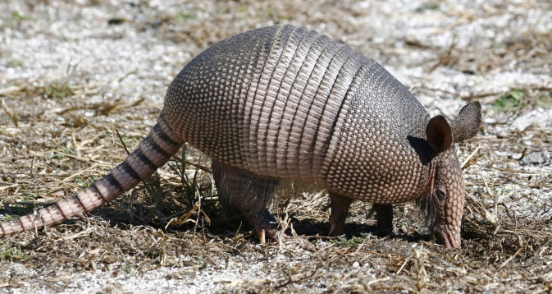
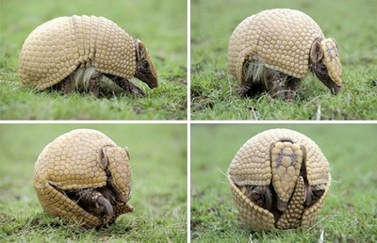
Video: Mravenečník: https://www.youtube.com/watch?v=ArcY3TY4v7E
mravenečník velký
délka těla až 2 m
nemá žádné zuby => až 60 cm dlouhý lepkavý jazyk => pomocí něj chytá mravence a termity
silné drápy => rozhrabává termitiště
pásovec devítipásý
tělo kryje krunýř z tvrdých destiček
v nebezpečí se svinuje do klubíčka

Slide 8
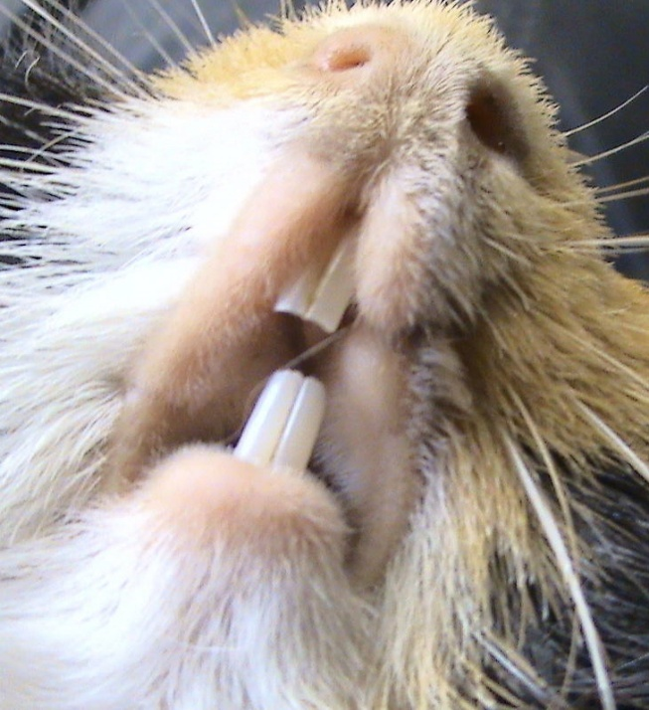
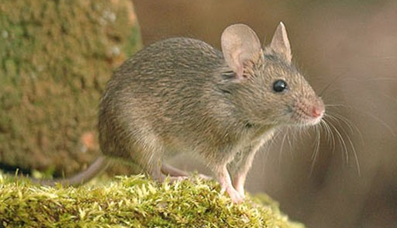
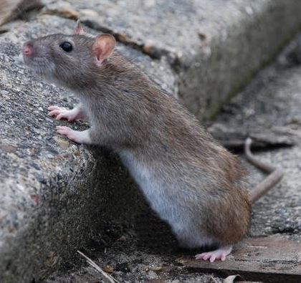
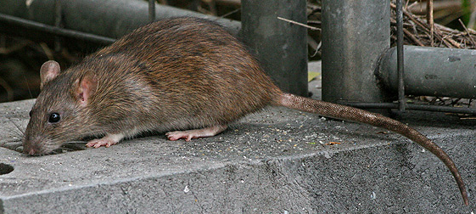
2) řád HLODAVCI
nejpočetnější řád
charakteristické znaky
prodloužené řezáky = hlodáky
rostou celý život => hlodavci je musí obrušovat
rychlé rozmnožování
velký počet mláďat
všežravci nebo býložravci
drobnější velikost
zástupce:
myš domácí
potkan obecný
krysa obecná

Slide 9
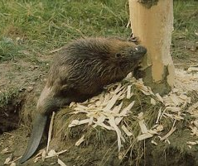
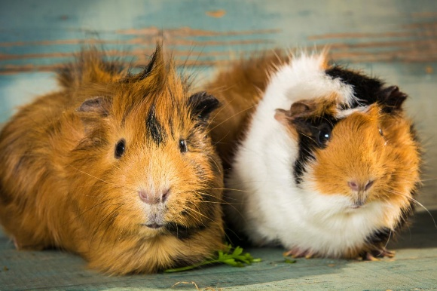
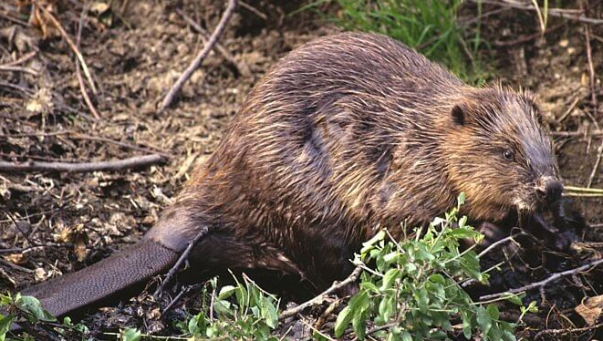
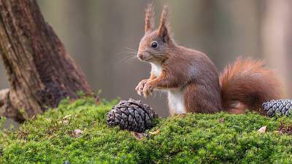
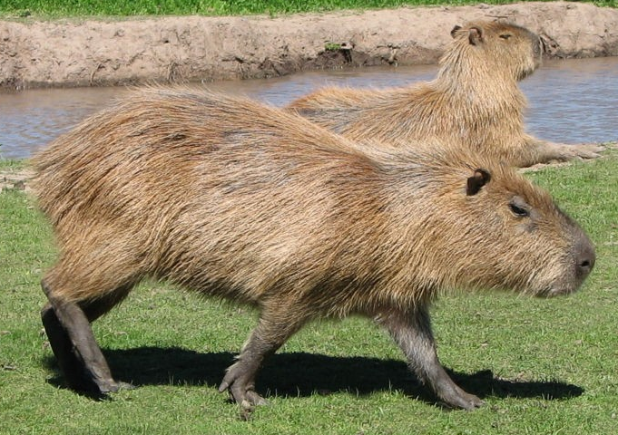
bobr evropský
výborný plavec
staví „bobří hráze“ ze stromů, které kácí svými silnými zuby
veverka obecná
huňatý ocas
žije na stromech
morče domácí
pochází z Jižní Ameriky
kapybara
největší hlodavec (až 130 cm, 80 kg)
žije v Jižní Americe
výborně plave a potápí se

